Slide 1

华东理工大学信息学院
数据库技术
Introduction to Database Technology
第5章 数据库设计

Slide 2

学习目的
数据库是现代各种计算机应用系统的核心，数据库所存储的信息能否正确地反映现实世界，在运行中能否及时、准确地为各个应用程序提供所需的数据，关系到以此数据库为基础的应用系统的性能。
因此，设计一个能满足应用系统中各个应用要求的数据库，是数据库应用系统设计中的一个关键问题。这正是本章要解决的问题。

Slide 3

需要了解的：
1 数据库设计的特点
2 数据库物理设计的内容和评价
3 数据库的实施和维护

Slide 4

需要牢固掌握的：
1. 数据库设计的基本步骤
2. 数据库设计过程中数据字典的内容
3. 数据库设计各个阶段的具体设计内容
4. 数据库设计各个阶段的具体设计描述
5. 数据库设计各个阶段的具体设计方法

Slide 5


需要举一反三的
1. E-R图的设计
2. E-R图向关系模型的转换
难点：
1 分析实际问题的能力
2 E-R图的设计
3 数据模型的优化
4 理论在实际中的运用

Slide 6
第5章 数据库设计
5.1 数据库设计概述
5.2 需求分析
5.3 概念结构设计
5.4 逻辑结构设计
5.5 数据库的物理设计
5.6 数据库实施与维护

Slide 7
5.1 数据库设计概述
什么是数据库设计
  数据库设计是指对于一个给定的应用环境，构造（设计）优化的数据库逻辑模式和物理结构，并据此建立数据库及其应用系统，使之能够有效地存储和管理数据，满足各种用户的应用需求，包括信息管理要求和数据操作要求。
  目标：为用户和各种应用系统提供一个信息基础设施和高效率的运行环境

Slide 8
数据库建设的基本规律
  三分技术，七分管理，十二分基础数据
  管理
    数据库建设项目管理
    企业（即应用部门）的业务管理
  基础数据
    收集、入库
    更新新的数据

Slide 9
5.1.1 数据库设计的特点
结构特性和行为特性相结合
  传统的软件工程忽视对应用中数据语义的分析和抽象，只要有可能就尽量推迟数据结构设计的决策
  早期的数据库设计致力于数据模型和建模方法研究，忽视了对行为的设计。
  由于数据库设计的质量的好坏直接影响系统中各个处理过程的性能和质量。应用环境与数据库结构的关系又是紧密相关的。所以在数据库设计中应该考虑如何把结构特性和行为特性相结合。

Slide 10
5.1.1 数据库设计的特点
现实世界
数据分析
功能分析
概念模型设计
功能模型
功能说明
逻辑数据库设计
事务设计
物理数据库设计
程序说明
子模式设计
应用程序设计
建立数据库
程序编码调试

Slide 11
5.1.2 数据库设计方法
大型数据库设计是涉及到多学科的综合性技术，又是一项庞大的工程项目。它要求从事数据库设计的专业人员具备多方面的技术和知识：
计算机的基础知识
软件工程的原理和方法
程序设计的方法和技巧
数据库的基本知识
数据库设计技术
应用领域的知识
这样才能设计出符合具体领域要求的数据库及其应用系统

Slide 12
5.1.2 数据库设计方法
手工试凑法
  设计质量与设计人员的经验和水平有直接关系
  缺乏科学理论和工程方法的支持，工程的质量难以保证
  数据库运行一段时间后常常会不同程度地发现各种问题，增加了维护代价

Slide 13
5.1.2 数据库设计方法
规范设计法
    新奥尔良（New Orleans）方法
      将数据库设计分为四个阶段
    基于E-R模型的数据库设计方法
      用E-R模型来设计数据库的概念模型
    3NF设计方法
      用关系数据理论为指导来设计数据库的逻辑模式
    ODL方法
      用面向对象的概念和术语来说明数据库结构。
计算机辅助设计
  ORACLE Designer 2000
  SYBASE PowerDesigner

Slide 14
5.1.3 数据库设计的基本步骤
  准确了解与分析用户需求（包括数据与处理）
  是整个设计过程的基础，是最困难、最耗费时间的一步
⒈ 需求分析阶段
⒉ 概念结构设计阶段
  运用DBMS提供的数据语言、工具及宿主语言，根据逻辑设计和物理设计的结果
    建立数据库
    编制与调试应用程序
    组织数据入库
    并进行试运行
是整个数据库设计的关键
  通过对用户需求进行综合、归纳与抽象，形成一个独立于具体DBMS的概念模型
⒊ 逻辑结构设计阶段
⒋ 数据库物理设计阶段
  将概念结构转换为某个DBMS所支持的数据模型，并对其进行优化。
⒌ 数据库实施阶段
  数据库应用系统经过试运行后即可投入正式运行。
  在数据库系统运行过程中必须不断地对其进行评价、调整与修改。
⒍ 数据库运行和维护阶段
  为逻辑数据模型选取一个最适合应用环境的物理结构（包括存储结构和存取方法）
设计过程需不断反复和修正（图7.2）

Slide 15
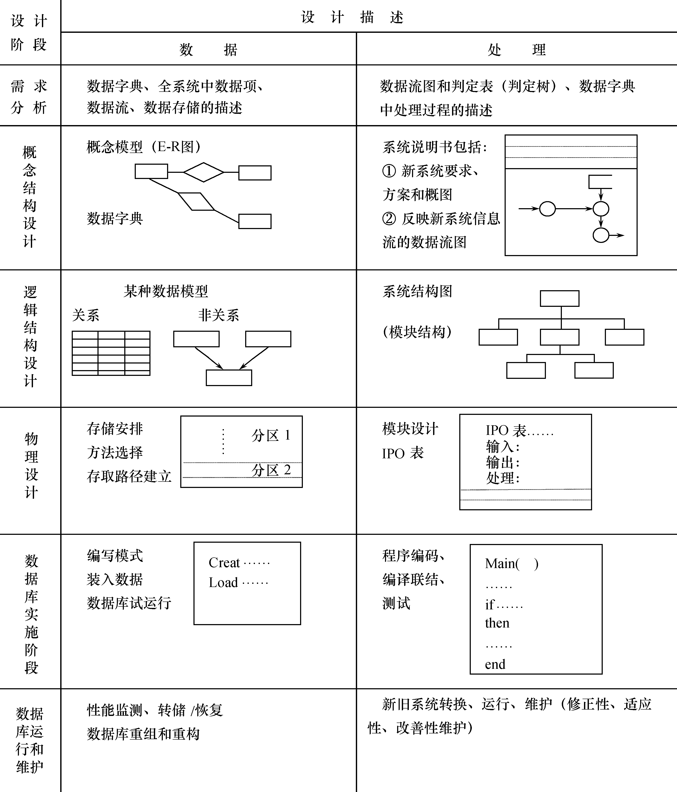
把数据库的设计和数据处理的设计紧密结合起来
将这两个方面的需求分析、抽象、设计、实现在各个阶段同时进行，相互参照，相互补充，以完善两方面的设计
数据库设计各个阶段的设计描述

Slide 16

5.1.4 数据库设计过程中的各级模式
数据库设计不同阶段形成的数据库各级模式
物理设计
需求分析
概念设计
逻辑设计
数据库的各级模式

Slide 17
5.2 需求分析
任务
⒈ 调查现实世界要处理的对象
2.明确用户的各种需求
难点
3.确定系统的功能
重点
⒈ 用户缺少计算机知识
2.设计人员缺少用户的专业知识
⒈ 信息要求
3. 用户需求经常改变
2.处理要求
3.安全性与完整性要求

Slide 18
5.2 需求分析
步骤
⒈ 调查组织机构情况
2.调查各部门的业务活动情况
3.协助用户明确新系统的要求
4.确定新系统的边界
方法
1.跟班作业
5.设计调查表请用户填写
2.开调查会
6.查阅记录
3.请专人介绍
4.询问

Slide 19
5.2 需求分析
数据
存储
信息要求
数据流
数据流
数据
来源
处理
数据
输出
处理要求
表达需求分析的数据流图

Slide 20
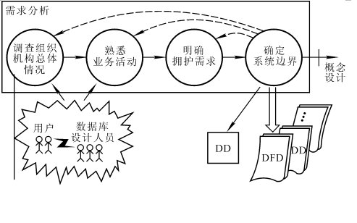
5.2 需求分析
需求分析的过程

Slide 21
数据字典
关于数据库中数据的描述，即元数据，而不是数据本身。
说明
是各类数据描述的集合；是进行详细的数据收集和数据分析所获得的主要结果
定义
数据字典在数据库设计中占有很重要的地位。
用途
在需求分析阶段建立，在设计过程中不断修改、充实和完善
生存

Slide 22
数据字典
数据字典的内容
  数据项
  数据结构
  数据流
  数据存储
  处理过程
数据项是数据的最小组成单位
若干个数据项可以组成一个数据结构
数据字典通过对数据项和数据结构的定义来描述数据流、数据存储的逻辑内容。

Slide 23
⒈ 数据项
数据项是不可再分的数据单位
对数据项的描述
数据项描述＝｛数据项名，数据项含义说明，
别名，数据类型，长度，取值范围，
取值含义，与其他数据项的逻辑关系｝
  取值范围、与其他数据项的逻辑关系定义了数据的完整性约束条件

Slide 24
示例
例：学生学籍管理子系统的数据字典。
数据项，以“学号”为例：
数据项： 学号
含义说明：唯一标识每个学生
别名： 学生编号
类型： 字符型
长度： 8
取值范围：00000000至99999999
取值含义：前两位标别该学生所在年级，
后六位按顺序编号
与其他数据项的逻辑关系：

Slide 25
⒉ 数据结构
数据结构反映了数据之间的组合关系。
一个数据结构可以由若干个数据项组成，也可以由若干个数据结构组成，或由若干个数据项和数据结构混合组成。
对数据结构的描述
数据结构描述＝｛数据结构名，含义说明，
组成:｛数据项或数据结构｝｝
数据结构 以“学生”为例
“学生”是该系统中的一个核心数据结构：
数据结构： 学生
含义说明： 是学籍管理子系统的主体数据结构，
定义了一个学生的有关信息
组成： 学号，姓名，性别，年龄，所在系，年级

Slide 26
⒊ 数据流
数据流是数据结构在系统内传输的路径。
对数据流的描述
数据流描述＝｛数据流名，说明，数据流来源，
数据流去向，组成:｛数据结构｝，
平均流量，高峰期流量｝
  数据流来源是说明该数据流来自哪个过程
  数据流去向是说明该数据流将到哪个过程去
  平均流量是指在单位时间（每天、每周、每月等）里的传输次数
  高峰期流量则是指在高峰时期的数据流量

Slide 27
示例
数据流“体检结果”可如下描述：
数据流： 体检结果
说明： 学生参加体格检查的最终结果
数据流来源：体检
数据流去向：批准
组成： ……
平均流量： ……
高峰期流量：……

Slide 28
⒋ 数据存储
数据存储是数据结构停留或保存的地方，也是数据流的来源和去向之一。
对数据存储的描述
数据存储描述＝｛数据存储名，说明，编号，
流入的数据流 ，流出的数据流 ，
组成:｛数据结构｝，数据量，存取方式｝
  流入的数据流：指出数据来源
  流出的数据流：指出数据去向
  数据量：每次存取多少数据，每天（或每小时、每周等）存取几次等信息
  存取方法：批处理 / 联机处理；检索 / 更新；顺序检索 / 随机检索

Slide 29
示例
数据存储“学生登记表”可如下描述：
数据存储： 学生登记表
说明： 记录学生的基本情况
流入数据流：……
流出数据流：……
组成： ……
数据量： 每年3000张
存取方式： 随机存取

Slide 30
⒌ 处理过程
处理过程的具体处理逻辑一般用判定表或判定树来描述。数据字典中只需要描述处理过程的说明性信息
处理过程说明性信息的描述
处理过程描述＝｛处理过程名，说明，
输入:｛数据流｝，输出:｛数据流｝，
处理:｛简要说明｝｝
  简要说明：主要说明该处理过程的功能及处理要求
    功能：该处理过程用来做什么
    处理要求：处理频度要求（如单位时间里处理多少事务，多少数据量）；响应时间要求等
    处理要求是后面物理设计的输入及性能评价的标准

Slide 31
示例
处理过程“分配宿舍”可如下描述：
处理过程：分配宿舍
说明： 为所有新生分配学生宿舍
输入： 学生，宿舍，
输出： 宿舍安排
处理： 在新生报到后，为所有新生分配学
生宿舍。要求同一间宿舍只能安排
同一性别的学生，同一个学生只能
安排在一个宿舍中。每个学生的居
住面积不小于3平方米。安排新生
宿舍其处理时间应不超过15分钟。

Slide 32

5.3 概念结构设计
5.3.1 概念结构
5.3.2 概念结构设计的方法与步骤
5.3.3 数据抽象与局部视图设计
5.3.4 视图的集成
5.3.5 示例

Slide 33
5.3.1 概念结构
概念
⒈概念结构是各种数据模型的共同基础
2.比数据模型更独立于机器、更抽象，从而更加稳定
3.信息世界的结构
特点
工具
⒈ 真实、充分地反映现实世界
2.易于理解
E-R模型
3.易于更改
4.易于向各种数据模型转换

Slide 34
5.3.2 概念结构设计的方法与步骤
设计概念结构的四类方法
1. 自顶向下
2. 自底向上
将自顶向下和自底向上相结合，用自顶向下策略设计一个全局概念结构的框架，以它为骨架集成由自底向上策略中设计的各局部概念结构。
3. 逐步扩张
4. 混合策略

Slide 35

自顶向下策略
    首先定义全局概念结构的框架，然后逐步细化

Slide 36

自底向上策略
    首先定义各局部应用的概念结构，然后将它们集成起来，得到全局概念结构

Slide 37

逐步扩张
首先定义最重要的核心概念结构，然后向外扩充，以滚雪球的方式逐步生成其他概念结构，直至总体概念结构

Slide 38
5.3.2 概念结构设计的方法与步骤
常用策略
  自顶向下地进行需求分析
  自底向上地设计概念结构
自底向上设计概念结构的步骤
  第1步：抽象数据并设计局部视图
  第2步：集成局部视图，得到全局概念结构

Slide 39

常用策略
  自顶向下地进行需求分析
  自底向上地设计概念结构

Slide 40

自底向上设计概念结构的步骤
  第1步：抽象数据并设计局部视图
  第2步：集成局部视图，得到全局概念结构

Slide 41
5.3.3 数据抽象与局部视图设计
数据抽象
  从实际的人、物、事和概念中抽取所关心的共同特性，忽略非本质的细节
  把这些特性用各种概念精确地加以描述
三类常用抽象
1. 分类（Classification）
2.聚集（Aggregation）
3.概括（Generalization）

Slide 42
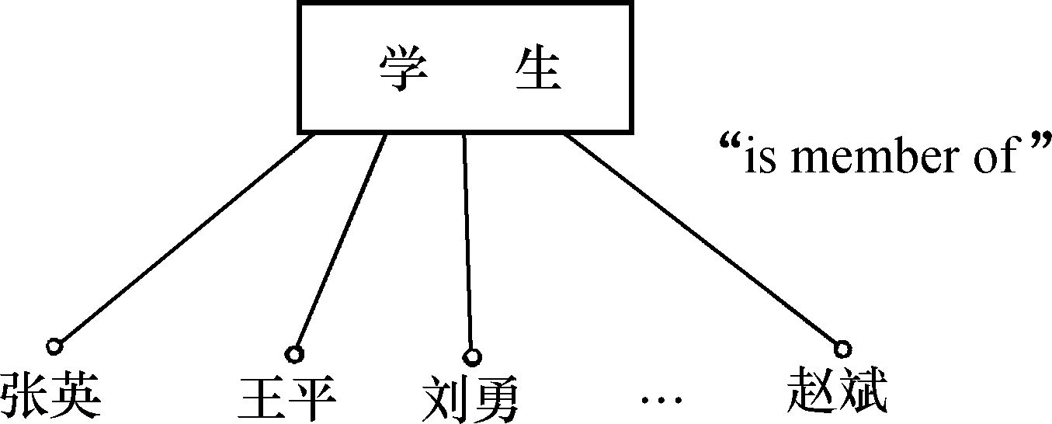
1. 分类
  定义某一类概念作为现实世界中一组对象的类型
  这些对象具有某些共同的特性和行为
  它抽象了对象值和型之间的“is member of”的语义
  在E-R模型中，实体型就是这种抽象

Slide 43
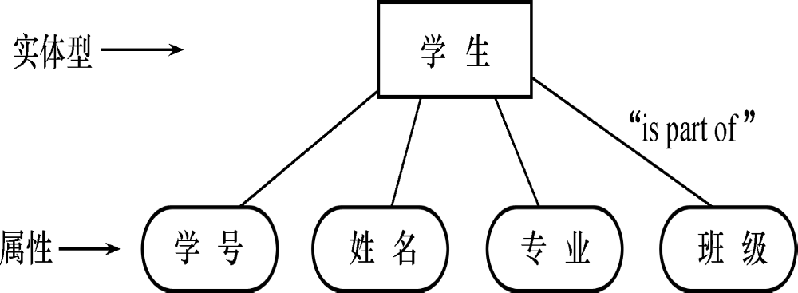
2. 聚集
  定义某一类型的组成成分
  它抽象了对象内部类型和成分之间“is part of”的语义
  在E-R模型中若干属性的聚集组成了实体型，就是这种抽象

Slide 44
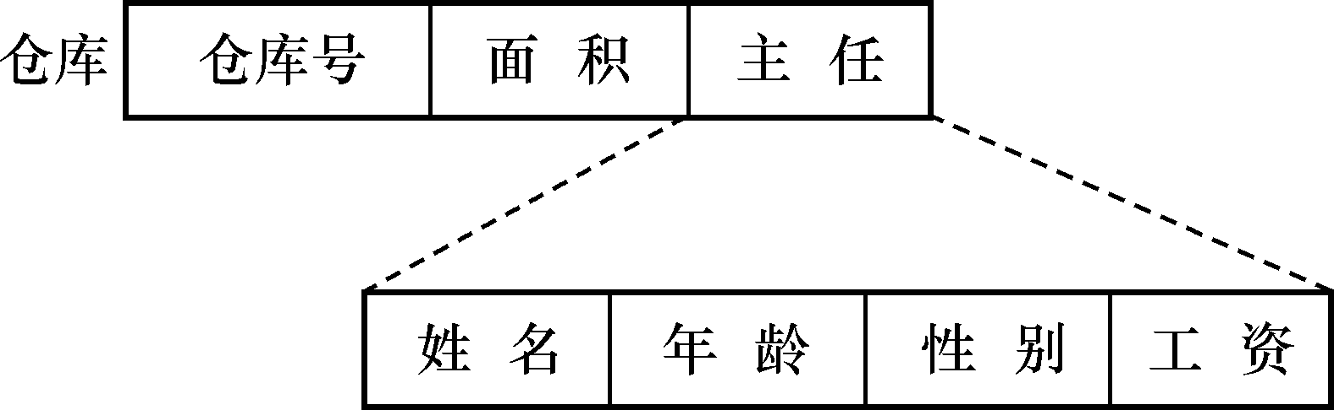
2. 聚集
  复杂的聚集，某一类型的成分仍是一个聚集
更复杂的聚集

Slide 45

3. 概括
  定义类型之间的一种子集联系
  它抽象了类型之间的“is subset of”的语义
  概括有一个很重要的性质：继承性。子类继承超类上定义的所有抽象。
  原E-R模型不具有概括，本书对E-R模型作了扩充，允许定义超类实体型和子类实体型。
用直线加小圆圈表示超类-子类的联系
用双竖边的矩形框表示子类

Slide 46
1. 选择局部应用
需求分析阶段，已用多层数据流图和数据字典描述了整个系统。
通常以中层数据流图作为设计分E-R图的依据。原因：
  高层数据流图只能反映系统的概貌
  中层数据流图能较好地反映系统中各局部应用的子系统组成
  低层数据流图过细

Slide 47
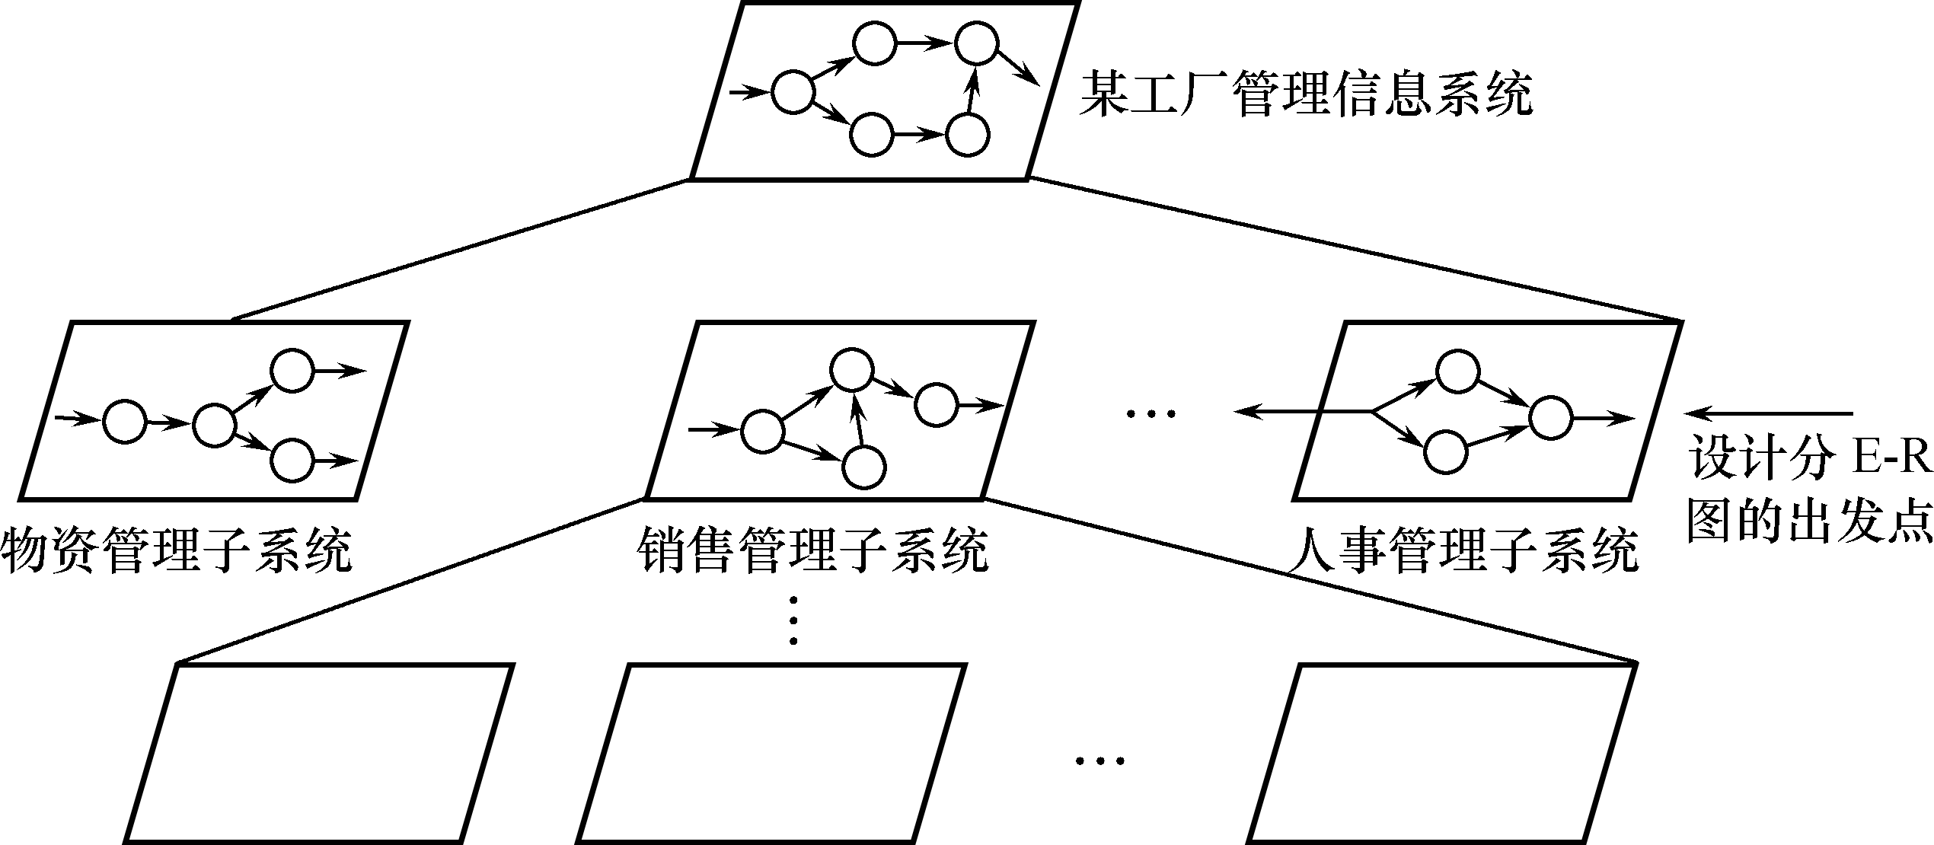
设计分E-R图的出发点

Slide 48
⒉ 逐一设计分E-R图
任务
  标定局部应用中
工具
实体
数据字典
属性(码)
数据流图
实体间的联系
联系的类型（1:1，1:n，m:n）

Slide 49
如何抽象实体和属性
实体：
  现实世界中一组具有某些共同特性和行为的对象就可以抽象为一个实体。对象和实体之间是“is member of"的关系。
例：在学校环境中，可把张三、李四等对象抽象为学生实体。
属性：
  对象类型的组成成分可以抽象为实体的属性。组成成分与对象类型之间是“is part of"的关系。
例：学号、姓名、专业、年级等可以抽象为学生实体的属性。其中学号为标识学生实体的码。

Slide 50
如何区分实体和属性
  实体与属性是相对而言的。同一事物，在一种应用环境中作为“属性”，在另一种应用环境中就必须作为“实体”。
  例：学校中的系，在某种应用环境中，它只是作为“学生”实体的一个属性，表明一个学生属于哪个系；而在另一种环境中，由于需要考虑一个系的系主任、教师人数、学生人数、办公地点等，这时它就需要作为实体了。

Slide 51
如何区分实体和属性
  一般准则
    属性不能再具有需要描述的性质。即属性必须是不可分的数据项，不能再由另一些属性组成。
    属性不能与其他实体具有联系。联系只发生在实体之间。
  符合上述两条特性的事物一般作为属性对待。
  为了简化E-R图的处置，现实世界中的事物凡能够作为属性对待的，应尽量作为属性。

Slide 52
  举例
  例1：“学生”由学号、姓名等属性进一步描述，根据准则１，“学生”只能作为实体，不能作为属性。
  例2：职称通常作为教师实体的属性，但在涉及住房分配时，由于分房与职称有关，也就是说职称与住房实体之间有联系，根据准则２，这时把职称作为实体来处理会更合适些。

Slide 53

图7.15 职称作为一个实体

Slide 54

例3 在医院中，一般情况下，一个病人只能住在一个病房里，病房号可以作为病人实体的一个属性；但如果病房还要与医生实体发生联系，即一个医生负责几个病房的病人的治疗工作，根据准则2，病房应该作为一个实体，而不是属性。

Slide 55
例4 如果一种货物只存放在一个仓库，那么就可以把存放货物的仓库的仓库号作为描述货物存放地点的属性，但
如果一种货物可以存放在多个仓库中；
或者仓库本身又有如面积、地址等属性；
或者与职工发生管理上的联系。
那么就应该把仓库作为一个实体。

Slide 56

2. 逐一设计分E-R图（续）
仓库作为一个实体

Slide 57
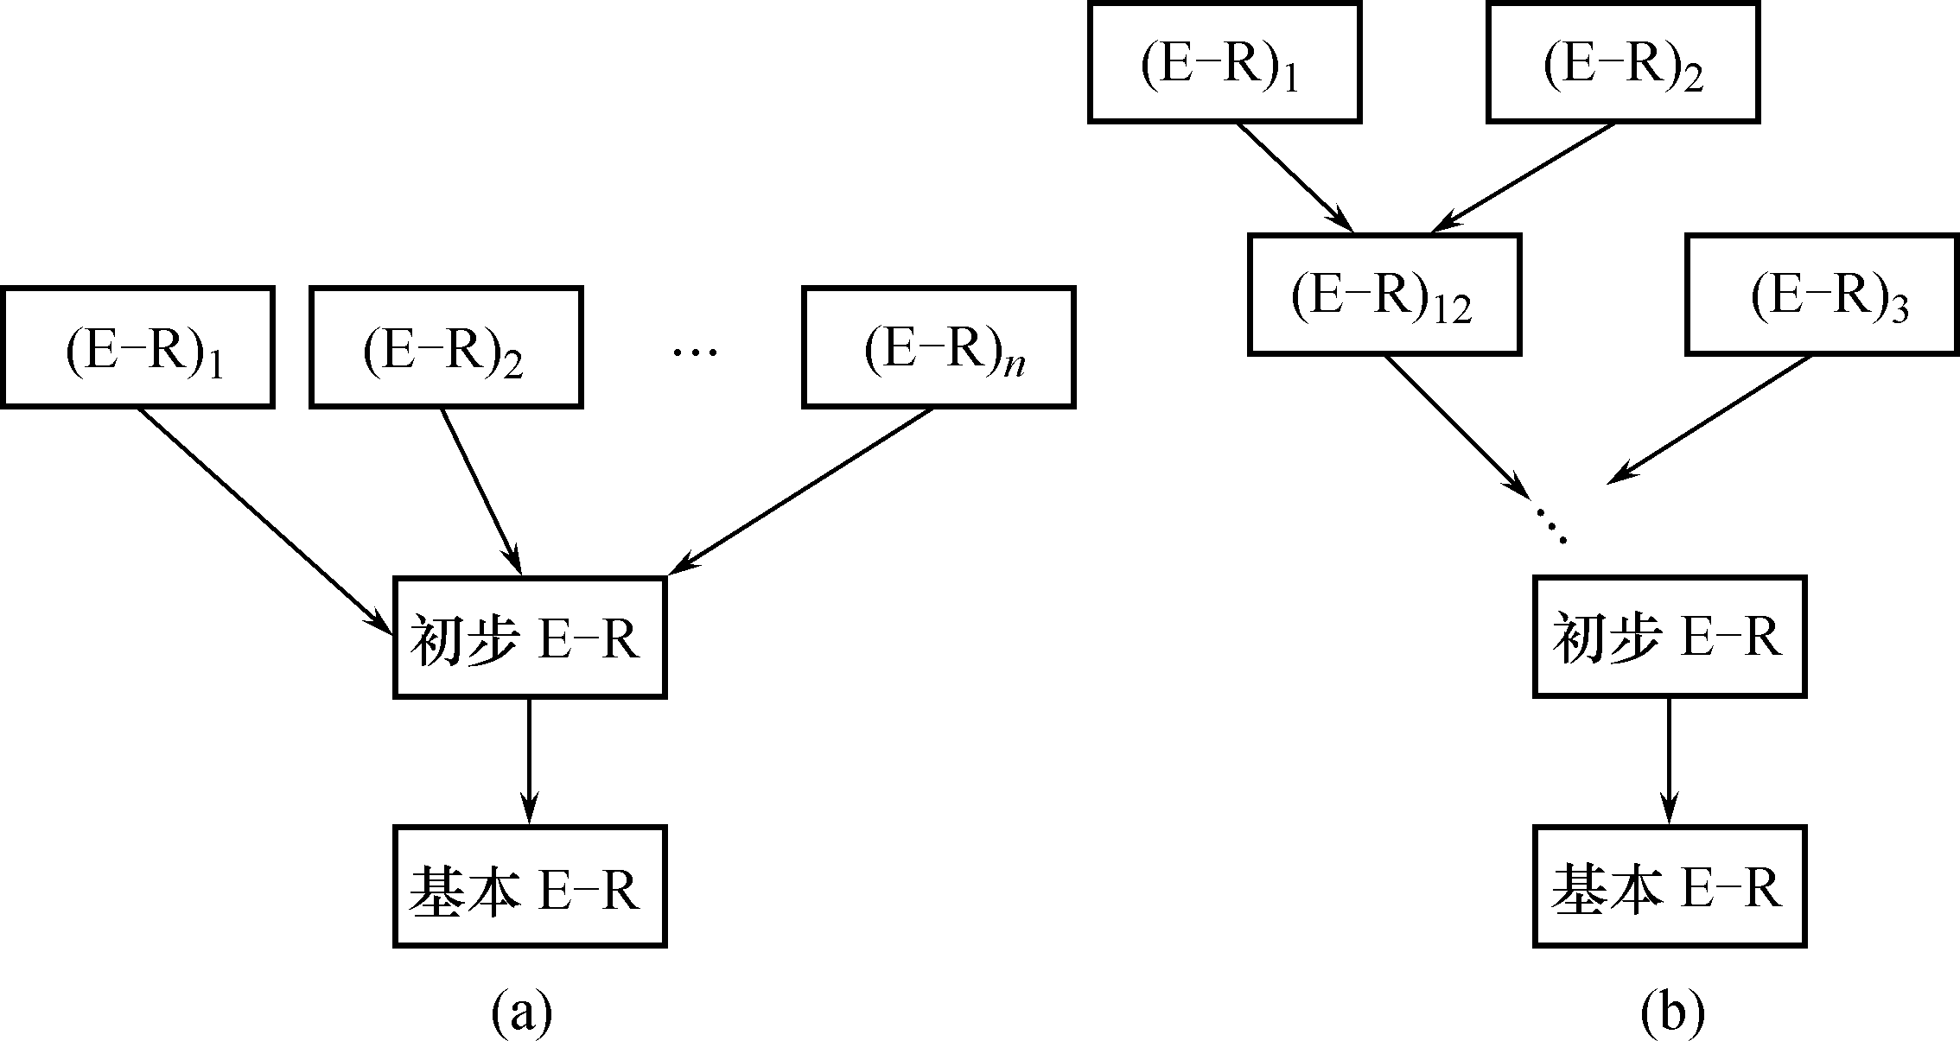
5.3.4 视图的集成
视图集成的两种方式
  一次集成
    一次集成多个分E-R图
    通常用于局部视图比较简单时
    比较复杂，做起来难度较大

Slide 58
5.3.4 视图的集成
  逐步累积式
    首先集成两个局部视图（通常是比较关键的两个局部视图）
    以后每次将一个新的局部视图集成进来
    每次只集成两个分E-R图，可以降低复杂度。

Slide 59
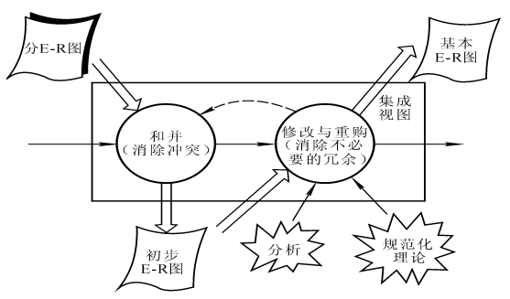
5.3.4 视图的集成
集成局部E-R图的步骤
  1. 合并：解决各分E-R图之间的冲突，将各分 E-R图合并起来生成初步E-R图。
  2. 修改与重构：消除不必要的冗余，生成基本E-R图。

Slide 60
一、合并分E-R图，生成初步E-R图
存在冲突的原因
  各个局部应用所面向的问题不同
  由不同的设计人员进行设计
  各个分E-R图之间必定会存在许多不一致的地方
  合并分E-R图的主要工作与关键所在：合理消除各分E-R图的冲突
冲突的种类
  属性冲突
  命名冲突
  结构冲突

Slide 61
⒈ 属性冲突
两类属性冲突
  属性域冲突：属性值的类型、取值范围或取值集合不同。
  例1， 由于学号是数字，因此某些部门（即局部应用）将学号定义为整数形式，而由于学号不用参与运算，因此另一些部门（即局部应用）将学号定义为字符型形式。
  例2， 某些部门（即局部应用）以出生日期形式表示学生的年龄，而另一些部门（即局部应用）用整数形式表示学生的年龄。
  属性取值单位冲突：同一属性采用的度量单位不同。
  例：学生的身高，有的以米为单位，有的以厘米为单位，有的以尺为单位。
属性冲突的解决方法
  通常用讨论、协商等行政手段加以解决

Slide 62
⒉ 命名冲突
两类命名冲突
  同名异义：不同意义的对象在不同的局部应用中具有相同的名字
  例，局部应用A中将教室称为房间
  局部应用B中将学生宿舍称为房间
  异名同义（一义多名）：同一意义的对象在不同的局部应用中具有不同的名字
  例，有的部门把教科书称为课本
  有的部门则把教科书称为教材
  命名冲突可能发生在属性级、实体级、联系级上。其中属性的命名冲突更为常见。
命名冲突的解决方法
  通过讨论、协商等行政手段加以解决

Slide 63
⒊ 结构冲突
三类结构冲突
(1) 同一对象在不同应用中具有不同的抽象
  例，“职工”在某一局部应用中被当作实体
  在另一局部应用中则被当作属性。
解决方法
通常是把属性变换为实体或把实体变换为属性，使同一对象具有相同的抽象。变换时要遵循属性的两个准则。

Slide 64
3. 结构冲突
  (2) 同一实体在不同局部视图中所包含的属性不完全相同，或者属性的排列次序不完全相同。
    产生原因：不同的局部应用关心的是该实体的不同侧面。
    解决方法：使该实体的属性取各分E-R图中属性的并集，再适当设计属性的次序。

Slide 65
3. 结构冲突
学生
学生
学生
学号
姓名
性别
平均成绩
姓名
学号
出生日期
所在系
年级
姓名
政治面貌
学号
(a)在局部应用A中
(b)在局部应用B中
(c)在局部应用C中
学生
学号
姓名
出生
日期
政治
面貌
所在系
平均
成绩
年级
性别
(d)合并后

Slide 66
3. 结构冲突
  (3) 实体之间的联系在不同局部视图中呈现不同的类型
  例1， 实体E1与E2在局部应用A中是多对多联系，而在局部应用B中是一对多联系
  例2， 在局部应用X中E1与E2发生联系，而在局部应用Y中E1、E2、E3三者之间有联系。
    解决方法：根据应用语义对实体联系的类型进行综合或调整。

Slide 67
产品
产品
n
n
构成
数量
p
数量
供应
供应商
m
m
零件
零件
产品
n
n
p
构成数量
构成
供应
供应商
m
m
零件
供应数量

Slide 68
二、消除不必要的冗余，设计基本E-R图
基本任务
  消除不必要的冗余，设计生成基本E-R图
分E-R图
合并
可能存在冗余的数据
和冗余的实体间联系
初步E-R图
消除不必要的冗余
基本E-R图

Slide 69
冗余的数据
是指可由基本数据导出的数据。
冗余的联系
是指可由其他联系导出的联系。
问题
冗余数据和冗余联系容易破坏数据库的完整性，给数据库维护增加困难
以数据字典和数据流图为依据，根据数据字典中关于数据项之间逻辑关系的说明来消除冗余。
分析的方法
示例
例，教师工资单中包括该教师的基本工资、各种补贴、应扣除的房租水电费以及实发工资。
由于实发工资可以由前面各项推算出来，因此应该去掉，在需要查询实发工资时根据基本工资、各种补贴、应扣除的房租水电费数据临时生成。

Slide 70
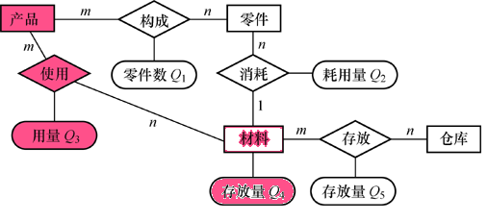
Q₃=Q₁×Q₂
Q₄= ∑ Q₅

Slide 71
m
n
产品
构成
零件
n
零件数Q₁
消耗
耗用量Q₂
存放量Q₅
1
n
m
仓库
存放
材料

Slide 72
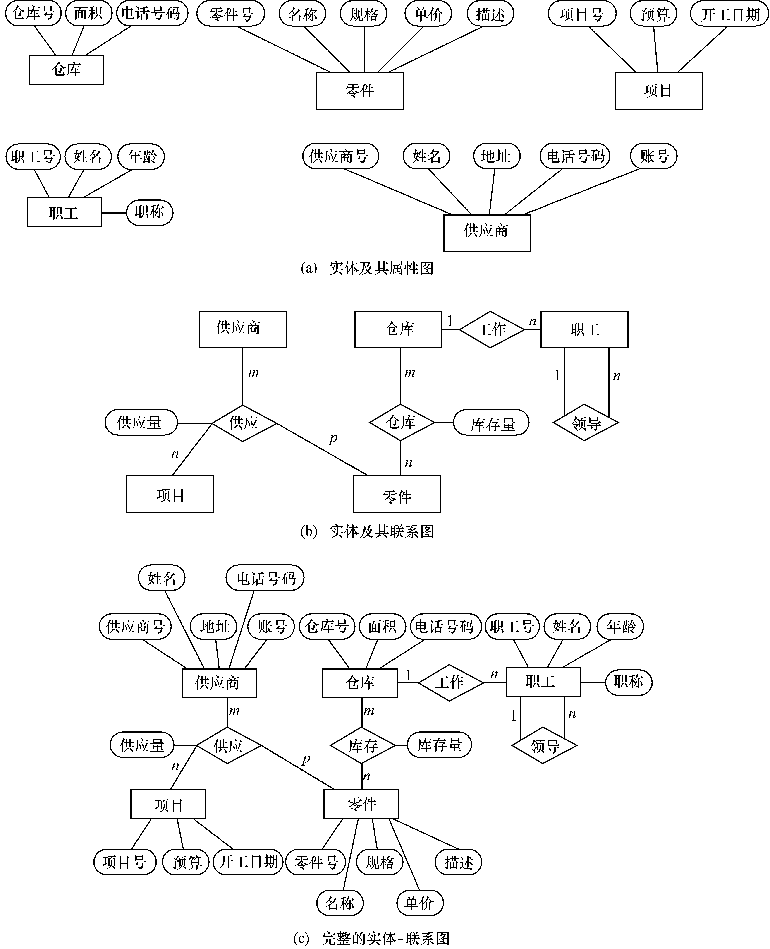
该厂物资管理分E-R图
工厂物资管理E-R图

Slide 73
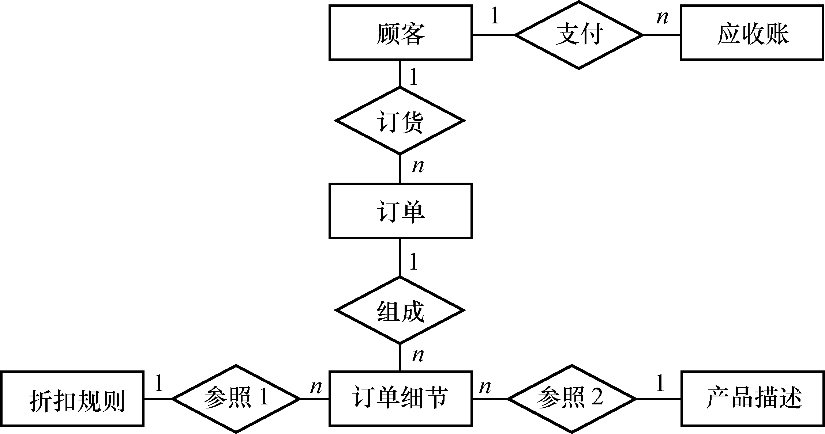
该厂销售管理分E-R图
销售管理子系统的分E-R图

Slide 74

该厂劳动人事管理分E-R图
图 劳动人事管理的分E-R图

Slide 75

系统的基本E-R
项目和产品异名同义
库存管理中职工和仓库的工作关系合并在此。
注：职工和职工的领导关系可以从部门与职工的属于关系和职工和部门的领导关系中导出。所以可去掉。
某工厂管理信息系统的基本E-R图

Slide 76
实例
示例
在某大学教学管理系统中，有两大功能模块，分别为学籍管理功能模块和成绩管理功能模块。
学籍管理涉及的实体有：
学生：学号，姓名，出生日期
宿舍：宿舍编号，地址，人数
班级：班号，学生人数
班主任：职工号，姓名，性别，是否为优秀班主任
这四个实体之间的语义关系为：一个宿舍可住多个学生，而学生只能住在某个宿舍中；一个班级有若干名学生，一个学生只能属于一个班级；一个班主任只能管理一个班级，但可管理多名学生，一个班级由一个班主任管理，且一个学生只能由一名班主任指导。

Slide 77
示例
成绩管理涉及的实体为：
学生：学号，姓名，性别，年龄，平均成绩
课程：课程号，课程名，学分
教师：职工号，姓名，性别，职称
教室：教室编号，地址，容量
这四个实体之间的语义关系为：
一个学生可选修多门课程，一门课程可由多个学生选修，一个学生选修一门课程就有一个成绩；一个教师可教多门课程，一门课程可由多个教师教授，但一个教师教一门课程就对应一个教室；一个学生可由多个教师教授，一个教师可教授多个学生；一个教室可开设多门课程，一门课程只能在一个教室开设。

Slide 78
示例
请设计该教学管理系统的关系模型，要求：
(1) 分别画出学籍管理和成绩管理功能模块的
分E-R图
(2) 画出初步的E-R图
(3) 画出基本的E-R图
(4) 把基本E-R图转化为关系模式。

Slide 79
1. 选择局部应用
由于学籍管理、成绩管理等都不太复杂，因此可以它们入手设计学生管理子系统的分E-R图。如果局部应用比较复杂，则可以从更下层的数据流图入手。
学籍管理功能模块的分E-R图如下：由于图中的实体及其属性、实体之间的联系较多，所以要采用分图来画，即先画实体，然后画出整个模块的E-R图。
学籍管理局部应用中主要涉及的实体包括学生、宿舍、班级、班主任。

Slide 80
2. 逐一设计分E-R图
学号
姓名
出生日期
地址
人数
宿舍编号
学生
宿舍
班号
学生人数
职工号
姓名
性别
优秀班主任
班级
班主任

Slide 81
实体之间的联系：
  由于一个宿舍可以住多个学生，而一个学生只能住在某一个宿舍中，因此宿舍与学生之间是1:n的联系。
  由于一个班级往往有若干名学生，而一个学生只能属于一个班级，因此班级与学生之间也是1:n的联系。
  由于班主任同时还要教课，因此班主任与学生之间存在指导联系，一个班主任要教多名学生，而一个学生只对应一个班主任，因此班主任与学生之间也是1:n的联系。
  班级与班主任之间都是1:1的联系。
  可画出学籍管理局部应用的分E-R图草图。

Slide 82
2. 逐一设计分E-R图
学生
n
住宿
1
宿舍
n
n
属
于
指导
1
1
1
1
班级
管理
班主任

Slide 83
成绩管理功能模块
成绩管理应用中主要涉及的实体包括学生、课程、教师、教室。
年龄
学分
课程号
学号
平均成绩
学生
性别
课程
课程名
姓名
姓名
职工号
容量
地址
性别
教师
职称
教室
编号

Slide 84
课程
教室
m
1
m
成绩
m
选修
开设
教课
n
n
n
学生
m
教师
教授
n

Slide 85
三、视图的集成
注：以学生实体为桥梁，学籍管理模块和成绩管理模块的分E-R图合并为初步的总体E-R图。由于两个模块的学生实体的属性有差异，所以这里的学生实体要改变为如下图所示：
姓名
学号
学生
出生日期
年龄
平均成绩
性别

Slide 86
2. 逐一设计分E-R图
m
教课
n
课程
教师
m
m
n
n
教室
选
修
成绩
教学
1
开课
m
n
学生
n
住宿
1
宿舍
n
n
属
于
指导
1
1
班级
1
管理
1
班主任

Slide 87
四、消除冗余
注：考察初步E-R图，我们可以看到一些联系是冗余的。
1. “教师”和“课程”之间的联系“教课”在“开设”这个联系中隐含。
2. “教师”和“学生”之间的联系“教授”可由“选修”和“开设”这两个联系推导出来。
3.“班主任”和“学生”之间的联系“指导”可从“管理”和“属于”这两个联系中推导出来。
所以在基本E-R 图中只剩下了6个联系。

Slide 88
2. 逐一设计分E-R图
课程
开课
教室
m
1
m
n
选
修
成绩
教师
n
学生
n
住宿
1
宿舍
n
属
于
1
班级
1
管理
1
班主任

Slide 89

5.4 逻辑结构设计
任务
将概念结构进一步转化为相应的数据模型
逻辑结构设计时的3个步骤

Slide 90

5.4 逻辑结构设计
5.4.1 E-R图向关系模型的转换
5.4.2 数据模型的优化
5.4.3 设计用户子模式

Slide 91
5.4.1 E-R图向关系模型的转换
要解决
的问题
1. 如何将实体型联系转换为关系模式
2. 如何将实体间的联系转换为关系模式
3. 如何确定这些关系模式的属性和码
内容
将E-R图转换为关系模式：
  实体
  实体的属性
  实体之间

Slide 92
二、转换原则
一个实体型转换为一个关系模式。
  关系的属性：实体型的属性
  关系的码：实体型的码
  例，学生实体可以转换为如下关系模式：
  学生（学号，姓名，出生日期，所在系，
  年级，平均成绩）
学生
学号
姓名
出生
日期
所在系
年级
平均
成绩

Slide 93
二、转换原则
（1）一个1:1联系可以与任意一端对应的关系模式合并。
  合并后关系的属性：加入对应关系的码和联系本身的属性
  合并后关系的码：不变
从理论上讲，1:1联系可以与任意一端对应的关系模式合并。
但在一些情况下，与不同的关系模式合并效率会大不一样。因此究竟应该与哪端的关系模式合并需要依应用的具体情况而定。
例如，如果经常要查询某个班级的班主任姓名，则将管理联系与教师关系合并更好些。

Slide 94
二、转换原则
（2）一个1:n联系与n端对应的关系模式合并。
    合并后关系的属性：在n端关系中加入1端关系的码和联系本身的属性
    合并后关系的码：不变
例，“组成”联系为1:n联系。
将其转换为关系模式的两种方法：
1)使其成为一个独立的关系模式：
组成（学号，班级号）
2)将其学生关系模式合并：
学生（学号，姓名，出生日期，所在系，
年级，平均成绩，班级号）

Slide 95
二、转换原则
（3）一个m:n联系转换为一个关系模式。
  关系的属性：与该联系相连的各实体的码以及联系本身的属性
  关系的码：各实体码的组合
例，“选修”联系是一个m:n联系，可以将它转换为如下关系模式，其中学号与课程号为关系的组合码：
选修（学号，课程号，成绩）

Slide 96
二、转换原则
（4） 三个或三个以上实体间的一个多元联系转换为一个关系模式。
  关系的属性：与该多元联系相连的各实体的码以及联系本身的属性
  关系的码：各实体码的组合
例，“讲授”联系是一个三元联系，可以将它转换为如下关系模式，其中课程号、职工号和书号为关系的组合码：
讲授（课程号，职工号，书号）

Slide 97
二、转换原则
（5）同一实体集的实体间的联系，即自联系，也可按上述1:1、1:n和m:n三种情况分别处理。
例，如果教师实体集内部存在领导与被领导的1:n自联系，我们可以将该联系与教师实体合并，这时主码职工号将多次出现，但作用不同，可用不同的属性名加以区分：
教师：（职工号，姓名，性别，职称，系主任）

Slide 98
二、转换原则
（6）具有相同码的关系模式可合并。
  目的：减少系统中的关系个数。
  合并方法：将其中一个关系模式的全部属性加入到另一个关系模式中，然后去掉其中的同义属性（可能同名也可能不同名），并适当调整属性的次序。
例，“拥有”关系模式：
  拥有（学号，性别）
与学生关系模式：
  学生（学号，姓名，出生日期，所在系，年级，
  班级号，平均成绩）
都以学号为码，可以将它们合并为一个关系模式：
  学生（学号，姓名，性别，出生日期，所在系，
  年级，班级号，平均成绩）

Slide 99
示例中的虚线上的E-R图转换为关系模型
[例] 虚线上部的E-R图转换为关系模型
  部门实体对应的关系模式
  部门（部门号，部门名，经理的职工号，…）
    此关系模式已包含了联系“领导”所对应的关系模式
    经理的职工号是关系的外码
  职工实体对应的关系模式
  职工（职工号、部门号，职工名，职务，…）
    该关系模式已包含了联系“属于”所对应的关系模式

Slide 100
5.4.1 E-R图向关系模型的转换
  产品实体对应的关系模式
  产品（产品号，产品名，产品组长的职工号，…）
  供应商实体对应的关系模式
  供应商（供应商号，姓名，…）
  零件实体对应的关系模式
  零件（零件号，零件名，…）
  联系“参加”所对应的关系模式
  职工工作（职工号，产品号，工作天数，…）
  联系“供应”所对应的关系模式
  供应（产品号，供应商号，零件号，供应量）

Slide 101
示例的关系模式
共有9个关系模式。
1.学生(学号，姓名，出生日期，性别，年龄，平均成绩，班号，宿舍编号)
学号为主码，班号和宿舍编号为外码
2.宿舍(宿舍编号，地址，人数)
宿舍编号为主码，无外码
3.班级(班号，学生人数，班主任职工号)
班号为主码，班主任职工号为外码。
4.班主任(职工号，姓名，性别，是否为优秀班主任)
职工号为主码，无外码。

Slide 102
示例的关系模式 。
5.课程(课程号，课程名，学分)
课程号为主码，无外码
6.教师(职工号，姓名，性别，职称)
职工号为主码，无外码
7.教室(教室编号，地址，容量)
教室编号为主码，无外码
8.开设(课程号，教师职工号，教室编号)
课程号+教师职工号为主码，教室编号、课程号、教师职工号为外码
9.选修(课程号，学号，成绩)
课程号+学号为主码，外码：课程号、学号

Slide 103
向特定DBMS规定的模型进行转换
一般的数据模型还需要向特定DBMS规定的模型进行转换。
转换的主要依据是所选用的DBMS的功能及限制。没有通用规则。
对于关系模型来说，这种转换通常都比较简单。

Slide 104
5.4.2 数据模型的优化
数据库逻辑设计的结果不是唯一的。
得到初步数据模型后，还应该适当地修改、调整数据模型的结构，以进一步提高数据库应用系统的性能，这就是数据模型的优化。
关系数据模型的优化通常以规范化理论为指导。

Slide 105
优化数据模型的方法
1. 确定数据依赖
按需求分析阶段所得到的语义，分别写出每个关系模式内部各属性之间的数据依赖
2. 消除冗余的联系
对于各个关系模式中的数据依赖进行极小化处理，消除冗余的联系。
3. 确定所属范式
  按照数据依赖的理论对关系模式逐一进行分析
  考查是否存在部分函数依赖、传递函数依赖、多值依赖等
  确定各关系模式分别属于第几范式
4. 按照需求分析阶段得到的各种应用对数据处理的要求，分析对于这样的应用环境这些模式是否合适，确定是否要对它们进行合并或分解。

Slide 106
注意：并不是规范化程度越高的关系就越优，一般说来，第三范式就足够了
例：在关系模式
学生成绩单(学号,英语,数学,语文,平均成绩) 中存在下列函数依赖：
学号→英语， 学号→数学， 学号→语文，学号→平均成绩
(英语, 数学, 语文)→平均成绩
显然有： 学号→(英语,数学,语文)
因此该关系模式中存在传递函数信赖，是2NF关系
虽然平均成绩可以由其他属性推算出来，但如果应用中需要经常查询学生的平均成绩，为提高效率，仍然可保留该冗余数据，对关系模式不再做进一步分解。

Slide 107
5.4.2 数据模型的优化
⒌ 按照需求分析阶段得到的各种应用对数据处理的要求，对关系模式进行必要的分解或合并，以提高数据操作的效率和存储空间的利用率
  常用分解方法
    水平分解
    垂直分解

Slide 108
5.4.2 数据模型的优化
  水平分解
    什么是水平分解
      把(基本)关系的元组分为若干子集合，定义每个子集合为一个子关系，以提高系统的效率
    水平分解的适用范围
      满足“80/20原则”的应用
      并发事务经常存取不相交的数据
  垂直分解
    什么是垂直分解
      把关系模式R的属性分解为若干子集合，形成若干子关系模式
    垂直分解的适用范围
      取决于分解后R上的所有事务的总效率是否得到了提高

Slide 109
5.4.3 设计用户子模式
定义数据库模式主要是从系统的时间效率、空间效率、易维护等角度出发。
定义用户外模式时应该更注重考虑用户的习惯与方便。包括三个方面：
(1) 使用更符合用户习惯的别名
  合并各分E-R图曾做了消除命名冲突的工作，以使数据库系统中同一关系和属性具有唯一的名字。这在设计数据库整体结构时是非常必要的。
  但对于某些局部应用，由于改用了不符合用户习惯的属性名，可能会使他们感到不方便

Slide 110
5.4.3 设计用户子模式
  因此在设计用户的子模式时可以重新定义某些属性名，使其与用户习惯一致。
  当然，为了应用的规范化，我们也不应该一味地迁就用户。
  例：负责学籍管理的用户习惯于称教师模式的职工号为教师编号。因此可以定义视图，在视图中职工号重定义为教师编号

Slide 111
5.4.3设计用户子模式
(2) 针对不同级别的用户定义不同的外模式，以满足系统对安全性的要求。
例：教师关系模式中包括职工号、姓名、性别、出生日期、婚姻状况、学历、学位、政治面貌、职称、职务、工资、工龄、教学效果等属性。
  学籍管理应用：只能查询教师的职工号、姓名、性别、职称数据；
  课程管理应用：只能查询教师的职工号、姓名、性别、学历、学位、职称、教学效果数据；
  教师管理应用：则可以查询教师的全部数据。

Slide 112
5.4.3 设计用户子模式
定义两个外模式：
  教师_学籍管理(职工号，姓名，性别，职称)
  教师_课程管理(工号，姓名，性别，学历，
  学位，职称，教学效果)
授权学籍管理应用只能访问教师_学籍管理视图
授权课程管理应用只能访问教师_课程管理视图
授权教师管理应用能访问教师表
这样就可以防止用户非法访问本来不允许他们查询的数据，保证了系统的安全性。

Slide 113
5.4.3 设计用户子模式
[例] 关系模式产品（产品号，产品名，规格，单价，生产车间，生产负责人，产品成本，产品合格率，质量等级），可以在产品关系上建立两个视图：
为一般顾客建立视图：
产品1（产品号，产品名，规格，单价）
为产品销售部门建立视图：
产品2（产品号，产品名，规格，单价，车间，生产负责人）
  顾客视图中只包含允许顾客查询的属性
  销售部门视图中只包含允许销售部门查询的属性
  生产领导部门则可以查询全部产品数据
  可以防止用户非法访问不允许他们查询的数据，保证系统的安全性

Slide 114
5.4.3 设计用户子模式
  (3) 简化用户对系统的使用
  如果某些局部应用中经常要使用某些很复杂的查询，为了方便用户，可以将这些复杂查询定义为视图。

Slide 115
5.5 数据库的物理设计
什么是数据库的物理设计
  数据库在物理设备上的存储结构与存取方法称为数据库的物理结构，它依赖于选定的数据库管理系统。
  为一个给定的逻辑数据模型选取一个最适合应用环境的物理结构的过程，就是数据库的物理设计。

Slide 116
物理设计的步骤
数据库物理设计
确定数据库的物理结构
评价数据库的物理结构
逻辑结
构设计
数据库
实施
逻辑
模型
物理
模型

Slide 117

5.5 数据库的物理设计
5.5.1 数据库的物理设计的内容
5.5.2 关系模式存取方法选择
5.5.3 确定数据库的存储结构
5.5.4 评价物理结构

Slide 118
7.5.1 数据库的物理设计的内容和方法
设计物理数据库结构的准备工作
  1. 充分了解应用环境，详细分析要运行的事务，以获得选择物理数据库设计所需参数
  2. 充分了解所用RDBMS的内部特征，特别是系统提供的存取方法和存储结构
设计物理数据库结构的内容
  1. 为关系模式选择存取方法(建立存取路径)
  2. 设计关系、索引等数据库文件的物理存储结构

Slide 119
选择物理数据库设计所需参数
  数据库查询事务
    查询的关系
    查询条件所涉及的属性
    连接条件所涉及的属性
    查询的投影属性
  数据更新事务
    被更新的关系
    每个关系上的更新操作条件所涉及的属性
    修改操作要改变的属性值
  每个事务在各关系上运行的频率和性能要求

Slide 120
5.5.2 关系模式存取方法选择
数据库系统是多用户共享的系统，对同一个关系要建立多条存取路径才能满足多用户的多种应用要求。
物理设计的第一个任务就是要确定选择哪些存取方法，即建立哪些存取路径。
DBMS常用存取方法
  索引方法，目前主要是B+树索引方法
  聚簇（Cluster）方法
  HASH方法

Slide 121
一、索引存取方法的选择
选择索引存取方法的主要内容
  对哪些属性列建立索引
  对哪些属性列建立组合索引
  对哪些索引要设计为唯一索引
选择索引存取方法的一般规则
  一个(或一组)属性经常在查询条件中出现。
  一个属性经常作为最大值和最小值等聚集函数的参数
  一个(或一组)属性经常在连接操作的连接条件中出现。
关系上定义的索引数过多会带来较多的额外开销
  维护索引的开销
  查找索引的开销

Slide 122
二、聚簇存取方法的选择
什么是聚簇
  为了提高某个属性（或属性组）的查询速度，把这个或这些属性（称为聚簇码）上具有相同值的元组集中存放在连续的物理块称为聚簇。
聚簇索引
  建立聚簇索引后，基表中数据也需要按指定的聚簇属性值的升序或降序存放。也即聚簇索引的索引项顺序与表中元组的物理顺序一致。
  CREATE CLUSTER INDEX Stusname ON Student(Sname)；
  在Student表的Sname（姓名）列上建立一个聚簇索引，而且Student表中的记录将按照Sname值的升序存放

Slide 123
二、聚簇存取方法的选择
聚簇的用途
  1. 大大提高按聚簇属性进行查询的效率
  例：假设学生关系按所在系建有索引，现在要查询信息系的所有学生名单。
    信息系的500名学生分布在500个不同的物理块上时，至少要执行500次I/O操作。
    如果将同一系的学生元组集中存放，则每读一个物理块可得到多个满足查询条件的元组，从而显著地减少了访问磁盘的次数。
  2. 大大提高连接操作的效率
    把多个连接关系的元组按连接属性值聚集存放，相当于把多个关系按“预连接”形式存放，从而大大提高连接操作的效率。

Slide 124
聚簇的适用范围
  1. 既适用于单个关系独立聚簇，也适用于多个关系组合聚簇
  例：假设用户经常要按系别查询学生成绩单，这一查询涉及学生关系和选修关系的连接操作，即需要按学号连接这两个关系，为提高连接操作的效率，可以把具有相同学号值的学生元组和选修元组在物理上聚簇在一起。这就相当于把多个关系按“预连接”的形式存放，从而大大提高连接操作的效率。

Slide 125
聚簇的适用范围
  2. 当通过聚簇码进行访问或连接是该关系的主要应用，与聚簇码无关的其他访问很少或者是次要的时候，可以使用聚簇。
    尤其当SQL语句中包含有与聚簇码有关的ORDER BY，GROUP BY，UNION，DISTINCT等子句或短语时，使用聚簇特别有利，可以省去对结果集的排序操作

Slide 126
二、聚簇存取方法的选择
选择聚簇存取方法
  1. 设计候选聚簇
    对经常在一起进行连接操作的关系可以建立组合聚簇；
    如果一个关系的一组属性经常出现在相等比较条件中，则该单个关系可建立聚簇；
    如果一个关系的一个(或一组)属性上的值重复率很高，则此单个关系可建立聚簇。即对应每个聚簇码值的平均元组数不太少。太少了，聚簇的效果不明显。

Slide 127
聚簇的局限性
  1. 聚簇只能提高某些特定应用的性能
  2. 建立与维护聚簇的开销相当大
    对已有关系建立聚簇，将导致关系中元组移动其物理存储位置，并使此关系上原有的索引无效，必须重建。
    当一个元组的聚簇码改变时，该元组的存储位置也要做相应移动。

Slide 128
二、聚簇存取方法的选择
  2. 检查候选聚簇中的关系，取消其中不必要的关系
    从独立聚簇中删除经常进行全表扫描的关系；
    从独立/组合聚簇中删除更新操作远多于查询操作的关系；
    从独立/组合聚簇中删除重复出现的关系
      当一个关系同时加入多个聚簇时，必须从这多个聚簇方案(包括不建立聚簇)中选择一个较优的，即在这个聚簇上运行各种事务的总代价最小。

Slide 129
三、HASH存取方法的选择
选择HASH存取方法的规则
  当一个关系满足下列两个条件时，可以选择HASH存取方法
    该关系的属性主要出现在等值连接条件中或主要出现在相等比较选择条件中
    该关系的大小可预知，而且不变；
    或
    该关系的大小动态改变，但所选用的DBMS提供了动态HASH存取方法。

Slide 130
5.5.3 确定数据库的存储结构
确定数据库物理结构的内容
  确定数据的存放位置和存储结构
    关系
    索引
    聚簇
    日志
    备份
基本原则
  根据应用情况将
    易变部分与稳定部分
    存取频率较高部分与存取频率较低部分
  分开存放，以提高系统性能。

Slide 131
确定数据的存放位置
  例
  数据库数据备份、日志文件备份等由于只在故障恢复时才使用，而且数据量很大，可以考虑存放在磁带上。
  如果计算机有多个磁盘，可以考虑将表和索引分别放在不同的磁盘上，在查询时，由于两个磁盘驱动器分别在工作，因而可以保证物理读写速度比较快。
  可以将比较大的表分别放在两个磁盘上，以加快存取速度，这在多用户环境下特别有效。
  可以将日志文件与数据库对象（表、索引等）放在不同的磁盘以改进系统的性能。

Slide 132
确定系统配置
DBMS产品一般都提供了一些存储分配参数
  同时使用数据库的用户数
  同时打开的数据库对象数
  使用的缓冲区长度、个数
  时间片大小
  数据库的大小
  装填因子
  锁的数目
系统都为这些变量赋予了合理的缺省值。但是这些值不一定适合每一种应用环境，在进行物理设计时，需要根据应用环境确定这些参数值，以使系统性能最优。
在物理设计时对系统配置变量的调整只是初步的，在系统运行时还要根据系统实际运行情况做进一步的调整，以期切实改进系统性能。

Slide 133
5.5.3 确定数据库的存储结构
影响数据存放位置和存储结构的因素
  硬件环境
  应用需求
    存取时间
    存储空间利用率
    维护代价
  这三个方面常常是相互矛盾的
  例：消除一切冗余数据虽能够节约存储空间和减少维护代价，但往往会导致检索代价的增加
  必须进行权衡，选择一个折中方案。

Slide 134
5.5.4 评价物理结构
评价内容
  对数据库物理设计过程中产生的多种方案进行细致的评价，从中选择一个较优的方案作为数据库的物理结构。
评价方法
  定量估算各种方案
    存储空间
    存取时间
    维护代价
  对估算结果进行权衡、比较，选择出一个较优的合理的物理结构
  如果该结构不符合用户需求，则需要修改设计

Slide 135
5.6 数据库的实施和维护
完成数据库的物理设计之后
  设计人员就要用RDBMS提供的数据定义语言和其他实用程序将数据库逻辑设计和物理设计结果严格描述出来，成为DBMS可以接受的源代码。经过调试产生目标模式。
  组织数据入库
5.6.1 数据的载入和应用程序的调试
5.6.2 数据库的试运行
5.6.3 数据库的运行和维护

Slide 136
一、数据载入
人工方法：适用于小型系统
  步骤
  1) 筛选数据。需要装入数据库中的数据通常都分散在各个部门的数据文件或原始凭证中，所以首先必须把需要入库的数据筛选出来。
  2) 转换数据格式。筛选出来的需要入库的数据，其格式往往不符合数据库要求，还需要进行转换。这种转换有时可能很复杂。
  3) 输入数据。将转换好的数据输入计算机中。
  4) 校验数据。检查输入的数据是否有误。

Slide 137
一、数据载入
计算机辅助数据入库：适用于中大型系统
  步骤
    1) 筛选数据
    2) 输入数据。由录入员将原始数据直接输入计算机中。数据输入子系统应提供输入界面。
    3) 校验数据。数据输入子系统采用多种检验技术检查输入数据的正确性。
    4) 转换数据。数据输入子系统根据数据库系统的要求，从录入的数据中抽取有用成分，对其进行分类，然后转换数据格式。抽取、分类和转换数据是数据输入子系统的主要工作，也是数据输入子系统的复杂性所在。
    5) 综合数据。数据输入子系统对转换好的数据根据系统的要求进一步综合成最终数据。

Slide 138
一、数据装载
  如果数据库是在原数据库系统的基础上设计的，则数据输入子系统只需要完成转换数据、综合数据两项工作，直接将老系统中的数据转换成新系统中需要的数据格式。要充分利用数据转换工具。
  为了保证数据能够及时入库，应在数据库物理设计的同时编制数据输入子系统。

Slide 139
二、编制与调试应用程序
数据库应用程序的设计应该与数据设计并行进行。
在数据库实施阶段，当数据库结构建立好后，就可以开始编制与调试数据库的应用程序。调试应用程序时由于数据入库尚未完成，可先使用模拟数据。

Slide 140
5.6.2 数据库试运行
应用程序调试完成，并且已有一小部分数据入库后，就可以开始数据库的试运行。
数据库试运行也称为联合调试，其主要工作包括：
  1）功能测试：实际运行应用程序，执行对数据库的各种操作，测试应用程序的各种功能。
  2）性能测试：测量系统的性能指标，分析是否符合设计目标。

Slide 141
一、数据库性能指标的测量
数据库物理设计阶段在评价数据库结构估算时间、空间指标时，作了许多简化和假设，忽略了许多次要因素，因此结果必然很粗糙。
数据库试运行则是要实际测量系统的各种性能指标（不仅是时间、空间指标），如果结果不符合设计目标，则需要返回物理设计阶段，调整物理结构，修改参数；有时甚至需要返回逻辑设计阶段，调整逻辑结构。

Slide 142
二、数据的分批入库
  重新设计物理结构甚至逻辑结构，会导致数据重新入库。
  由于数据入库工作量实在太大，所以可以采用分批输入数据的方法
    先输入小批量数据供先期联合调试使用
    待试运行基本合格后再输入大批量数据
    逐步增加数据量，逐步完成运行评价

Slide 143
三、数据库的转储和恢复
在数据库试运行阶段，系统还不稳定，硬、软件故障随时都可能发生
系统的操作人员对新系统还不熟悉，误操作也不可避免
因此必须做好数据库的转储和恢复工作，尽量减少对数据库的破坏。

Slide 144
5.6.3 数据库运行和维护
数据库试运行结果符合设计目标后，数据库就可以真正投入运行了。
对数据库设计进行评价、调整、修改等维护工作是一个长期的任务，也是设计工作的继续和提高。
  应用环境在不断变化
  数据库运行过程中物理存储会不断变化
在数据库运行阶段，对数据库经常性的维护工作主要是由DBA完成的，包括：

Slide 145
⒈ 数据库的转储和恢复
转储和恢复是系统正式运行后最重要的维护工作之一。
DBA要针对不同的应用要求制定不同的转储计划，定期对数据库和日志文件进行备份。
一旦发生介质故障，即利用数据库备份及日志文件备份，尽快将数据库恢复到某种一致性状态。

Slide 146
⒉数据库的安全性、完整性控制
DBA必须根据用户的实际需要授予不同的操作权限
在数据库运行过程中，由于应用环境的变化，对安全性的要求也会发生变化，DBA需要根据实际情况修改原有的安全性控制。
由于应用环境的变化，数据库的完整性约束条件也会变化，也需要DBA不断修正，以满足用户要求。

Slide 147
⒊数据库性能的监督、分析和改进
在数据库运行过程中， DBA必须监督系统运行，对监测数据进行分析，找出改进系统性能的方法。
  利用监测工具获取系统运行过程中一系列性能参数的值
  通过仔细分析这些数据，判断当前系统是否处于最佳运行状态，应当做哪些改进，例如调整系统物理或对数据库进行重组织或重构造。

Slide 148
⒋ 数据库的重组织和重构造
1）数据库的重组织
  为什么要重组织数据库
    数据库运行一段时间后，由于记录的不断增、删、改，会使数据库的物理存储变坏，从而降低数据库存储空间的利用率和数据的存取效率，使数据库的性能下降。
  重组织的形式
    全部重组织
    部分重组织
      只对频繁增、删的表进行重组织
  重组织的目标
    提高系统性能

Slide 149
⒋数据库的重组织和重构造
  重组织的工作
    按原设计要求
      重新安排存储位置
      回收垃圾
      减少指针链
    数据库的重组织不会改变原设计的数据逻辑结构和物理结构
  DBMS一般都提供了供重组织数据库使用的实用程序，帮助DBA重新组织数据库。

Slide 150
⒋数据库的重组织和重构造
2）数据库的重构造
  为什么要进行数据库的重构造
    数据库应用环境发生变化，会导致实体及实体间的联系也发生相应的变化，使原有的数据库设计不能很好地满足新的需求
      增加新的应用或新的实体
      取消某些已有应用
      改变某些已有应用

Slide 151
⒋数据库的重组织和重构造
  数据库重构造的主要工作
    根据新环境调整数据库的模式和内模式
      增加新的数据项
      改变数据项的类型
      改变数据库的容量
      增加或删除索引
      修改完整性约束条件

Slide 152
⒋数据库的重组织和重构造
  重构造数据库的程度是有限的
    若应用变化太大，已无法通过重构数据库来满足新的需求，或重构数据库的代价太大，则表明现有数据库应用系统的生命周期已经结束，应该重新设计新的数据库系统，开始新数据库应用系统的生命周期了。

Slide 153
课堂练习
1某体育运动有来自多个体育代表团参加比赛项目。其中：
代表团包含的属性：团编号，地区，住所；
运动员包含的属性：编号，姓名，年龄，性别；
比赛类别包含的属性：类别编号，类别名，负责人；
比赛项目包含的属性：项目编号，项目名，级别；
并规定：
(1) 一个代表团可有多个运动员，一个运动员只能属于一个代表团；
(2) 一个比赛类别可有多个比赛项目，一个比赛项目只能属于一个比赛类别；
(3) 一名运动员可参加多个比赛项目，一个比赛项目可有名运动员参加，并且要记录比赛时间和成绩。
（1）设计该计算机管理系统的E-R图
（2）将该E-R图转换为关系模型结构，并指出每个关系的主码及外码。

Slide 154
课堂练习
年龄
项目编号
项目名
姓名
性别
级别
编号
运动员
参加
比赛项目
m
n
n
n
比赛时间
成绩
成员
属于
1
1
代表团
比赛类别
团编号
住所
类别编号
类别名
负责人
地区

Slide 155
课堂练习
运动员（编号，姓名，年龄，性别，团编号）
外码：团编号
代表团（团编号，地区，住所）
比赛类别（类别编号，类别名，负责人）
比赛项目（项目编号，项目名，级别，类别编号）
外码：类别编号
参加（编号，项目编号，比赛时间，成绩）
有两个外码：编号、项目编号

Slide 156
课堂练习
2 下面是一个货运公司的车队管理系统，有车队、司机、车辆和维修公司等数据，具体描述如下：
(1) 一个车队有多名司机，一个司机只能在一个车队工作，要记录聘用日期；
(2) 一个车队拥有多个车辆，一个车辆只能属于一个车队；
(3) 一个维修公司可以维修多个车辆，一个车辆可以在多个维修公司维修。要记录维修日期和费用。
描述车队的属性有：车队号、名称、地址；
描述司机的属性有：司机号、姓名、执照号、电话；
描述车辆的属性有：车牌号、车型、颜色、载重；
描述维修公司的属性有：维修公司号、名称、地址。请完成：
（1）设计该计算机管理系统的E-R图
（2）将该E-R图转换为关系模型结构，并指出每个关系的主码及外码。

Slide 157
课堂练习
车牌号
颜色
维修公司号
名称
载重
地址
车型
车辆
维修
维修公司
m
n
n
维修日期
费用
拥有
聘用日期
1
1
聘用
n
车队
司机
电话
车队号
名称
司机号
姓名
执照号
地址

Slide 158
课堂练习
车辆（车牌号，车型，颜色，载重，车队号）
外码：车队号
维修公司（维修公司号，名称，地址）
车队（车队号，地址，名称）
司机（司机号，姓名，执照号，电话，聘用日期，车队号）外码：车队号
维修（车辆号，维修公司号，维修日期，费用）
两个外码：车辆号、维修公司号

Slide 159
实例分析
例1：工厂有若干仓库，每个仓库有若干职工在其中工作，每个仓库有一名职工作为管理员，每个仓库存放若干种零件，每种零件可存放在不同的仓库中，每位职工都有一名职工作为他的领导。仓库有仓库号，仓库地址，仓库容量；职工有职工号，职工名，工种；零件有零件号，零件名，零件重量。 要求：
（1）画出E-R图
（2）转换成关系模型，写出关系模式，并指出每个关系的主码及外码。

Slide 160
职工号
仓库号
地址
容量
职工号
工种
n
工作
1
职工
仓库
n
1
管理
1
1
m
领导
存放
n
零件
零件号
零件名
重量

Slide 161
关系模式如下：
关系1：职工（职工号，职工名，工种，领导的职工号，仓库号）
主码为职工号，外码为仓库号
关系2：仓库（仓库号，地址，容量，管理员职工号）
主码为仓库号，外码为管理员职工号（与关系模式职工的职工号相联系）
关系3：零件（零件号，零件名，重量）
主码为零件号，无外码
关系4：零件存放（仓库号，零件号，数量）
主码为（仓库号，零件号），外码有两个：仓库号，零件号

Slide 162
例2
学校需要将学校中的系、教师、课程，以及他们之间的联系组织到关系数据库中，对于每个系(DEPT)需要存储的信息有系号（DNO），系名（DNAME），系主任（DEAN）；对于每个教师（TEACHER），需要存储的信息有职工号（TNO）、姓名（TNAME）、专长（SPEC）；对于每门课程（COURSE），需要存储的信息有课程号（CNO）、课程名（CNAME）、学分（CREDIT）。

Slide 163
有关的联系是：每个系有若干名教师，开设若干门课程；每位教师只在一个系工作；每门课程只由一个系开设，每位教师可讲授多门课程 ；每门课程可由多位教师讲授；每门课程有直接先修关系，每门课程可以做为多门其他课程的直接先修课。
要求：
（1）画出E-R图
（2）把E-R图转换为关系模型
（3）指出每个关系中的码和外码

Slide 164
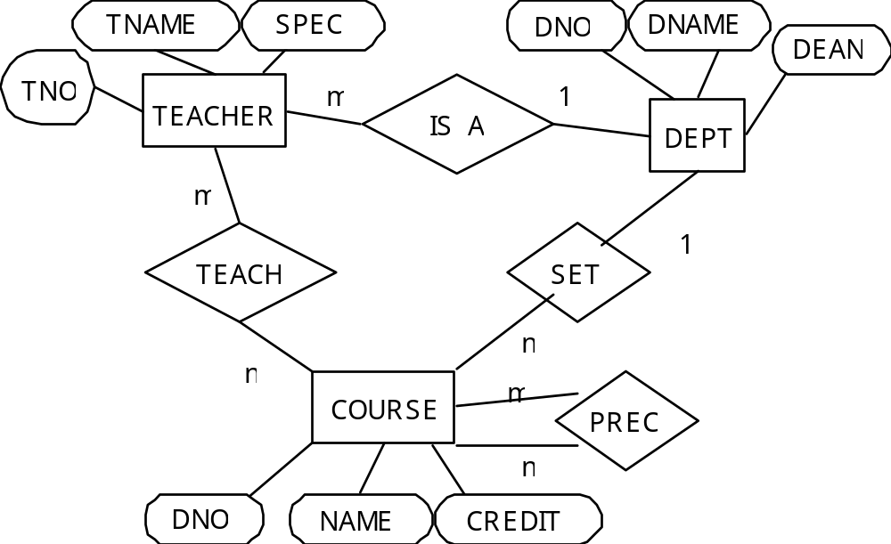
（1）E-R图如下

Slide 165
（2）关系模型如下
关系模式
TEACHER(TNO, TNAME, SPEC, DNO)
TNO为码，DNO为外码
COURSE(CNO,CNAME,CREDIT,DNO)
CNO为码，DNO为外码
DEPT(DNO,DNAME,DEAN)
DNO为码，无外码
TEACH(TNO, CNO)
DNO+CNO为码，无外码
PREC(CNO,CPNO)
CNO+CPNO为码，无外码

Slide 166


下课了。。。
攀
登
休息一会儿。。。

